Slide 1
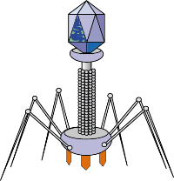
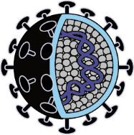
נגיפים וחיידקים בגוף האדם
נגיפים (וירוסים)
נושאי השיעור
מבנה הנגיפים
דרכי ההתרבות של הנגיפים
נגיף ההרפס (כנציג של נגיפי ה- DNA)
נגיף האיידס (כנציג של נגיפי ה- (RNA
רטרווירוסים

Slide 2
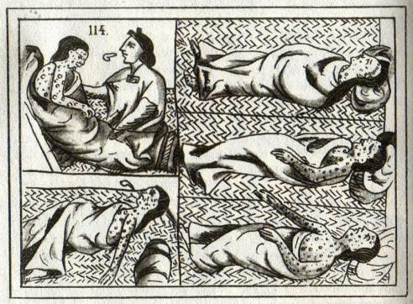
לעתים נגיפים (וירוסים) גורמים למחלות
הנגיפים (וירוסים) הם טפילים מוחלטים, המסוגלים להתרבות רק בתוך תאים של
אורגניזמים אחרים, ולעתים הם גורמים להם לנזק שמתבטא במחלות. לדוגמה, מחלת האבעבועות השחורות שהפילה קרבנות רבים באירופה וברחבי העולם כולו במשך דורות רבים. לכן, בעברית מכנים את הווירוסים נגיפים, מלשון מגיפה.
16th century Aztec drawing of smallpox victims. From: Historia de Las Casas de Nueva Espana
ציור אצטקי ממקסיקו מהמאה ה-16 המתאר את נפגעי האבעבועות השחורות.
מחלת האבעבועות השחורות הגיעה למקסיקו עם הכובשים הספרדים והייתה אחת
הסיבות שהחישו את חורבן העם האצטקי.

Slide 3
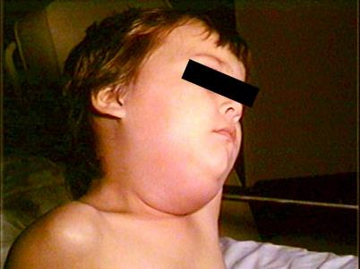
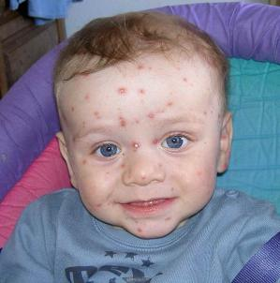
רק לאחר פיתוח המיקרוסקופ האלקטרוני ראו נגיפים לראשונה
במחצית השנייה של המאה ה-19 חלה התקדמות עצומה במחקר המיקרוביולוגי.
לראשונה הבינו החוקרים (כמו קוך ופסטר) שמחלות רבות נגרמות מחיידקים.
עד אז היה ידוע על קיום החיידקים, אך איש לא ייחס להם חשיבות רבה.
החוקרים גילו גם שנוסף על החיידקים, יש עוד "משהו",הגורם למחלות בבעלי חיים ובצמחים, והם כינו אותו וירוס – "נוזל חי מדביק". ואולם איש לא הצליח לראות, גם לא דרך מיקרוסקופ האור, מהו אותו "משהו", ורק עם פיתוח המיקרוסקופ האלקטרוני בשנת 1935, פוענחה התעלומה, ולראשונה ראו וירוסים. הווירוסים נקראים בעברית נגיף.
כיום, ידוע שנגיפים גורמים למגוון מחלות גם באדם, וביניהן:
חצבת, אדמת, אבעבועות רוח, הרפס, שפעת ואיידס.
ילד חולה בחזרת
ילד חולה באבעבועות רוח
© Thomas Netsch (Wikimedia commons)
CDC/NIP/ Barbara Rice

Slide 4
מבנה הנגיפים
לנגיפים אין מבנה של תא. הנגיף מורכב מחלק פנימי הכולל חומצת גרעין,
המוקף באזור חיצוני הנקרא קפסיד. הקפסיד בנוי מחלבונים.
חומצת הגרעין
מכילה את החומר התורשתי של הנגיף.
יש נגיפים שחומצת הגרעין שלהם
היא DNA ויש כאלה שחומצת הגרעין
שלהם היא RNA.
בחומצת הגרעין יש בעיקר גנים הקובעים
את סוג החלבונים היוצרים את המעטפת.
הקפסיד של כל נגיף היא ייחודית לנגיף:
הוא כולל חלבונים מסוג אחד או מכמה
סוגים הייחודיים לנגיף.
גם צורת הקפסיד ייחודית לנגיף:
יש מגוון גדול של צורות שונות של נגיפים
(ראו דוגמאות בתרשים בשקף הבא).
מעטפת שומנית
למקצת הנגיפים התוקפים תאי בעלי חיים, יש גם מעטפת העוטפת את הקפסיד.
מקורה של המעטפת הוא בקרום התא המאחסן או בקרום אברונים שלו,
והיא בנויה משכבה שומנית כפולה ומחלבונים.
מהמעטפת בולטים זיזים של גליקופרוטאינים של הנגיף שהם אנטיגנים
שנגדם מתעוררת התגובה החיסונית כאשר הנגיף חודר לגוף.

Slide 5
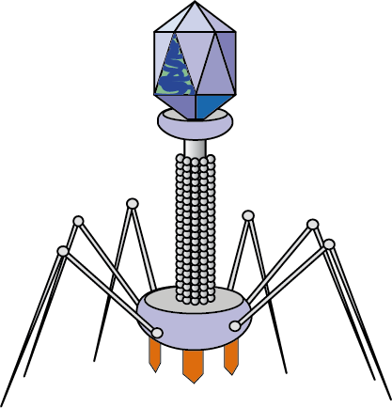
לנגיפים צורות שונות
קפסיד
DNA
RNA
DNA
בקטריופאז'
(נגיף התוקף חיידקים)
נגיף שהחומר הגנטי
שלו הוא DNA
נגיף שהחומר הגנטי
שלו הוא RNA

Slide 6
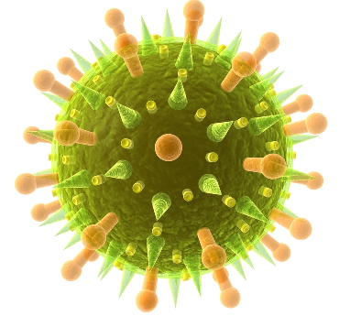
נגיף השפעת
וירוס הגורם לשפעת
©Shutterstock.com/ Sebastian Kaulitzki

Slide 7
שלבי רביית הנגיפים
הנגיפים אינם יכולים להתרבות בדרך עצמאית, אלא רק בתור טפילים, בתוך תאים של אורגניזמים אחרים. הנגיפים אינם פעילים כאשר הם נמצאים מחוץ לתאים החיים של הפונדקאי.
שלבי רביית הנגיפים:
הנגיף נצמד לתא פונדקאי ייחודי לו. ההיכרות נעשית כאשר חל צימוד בין קולטנים הנמצאים בצד החיצוני של קרום תא הפונדקאי, לבין חלבונים ייחודיים המצויים באזור החיצוני של קפסיד הנגיף. יש התאמה בין המבנה המרחבי של הקולטנים ושל החלבונים כמו מנעול למפתח.
לאחר היצמדות הנגיף לקולטן הוא מחדיר את החומר התורשתי שלו לתא הפונדקאי
(בנגיפים התוקפים צמחים ובעלי חיים הנגיף חודר בשלמותו).
לאחר חדירת החומר התורשתי, המנגנונים ליצירת חלבונים וחומצות גרעין בתא הפונדקאי "משתעבדים" לצורכי הנגיף: הם מייצרים מספר רב של חלבוני הקפסיד (בתהליך תעתוק ותרגום) וחומצות הגרעין של הנגיף (בתהליך שכפול).
הקפסידים והחומר התורשתי מתארגנים לנגיפים חדשים.
הנגיפים החדשים יוצאים מתא הפונדקאי ומדביקים תאים אחרים מאותו הסוג, וחוזר חלילה....

Slide 8
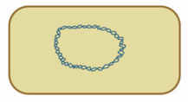
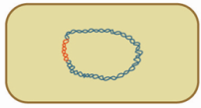
התרבות הבקטריופאג'ים
היצמדות הבקטריופאג' לתא החיידק,
והחדרת ה-DNA שלו לתוך תא החיידק.
ראו סרטונים המתארים את התרבות הבקטריופאגים:
סרטון 1
סרטון 2
ב. מצב ליזוגני
א. מסלול ליטי
החיידק מייצר
קופסיות ו-DNA
של הבקטריופאג',
ומורכבים בקטריופאז'ים חדשים.
לעתים יש מעבר ממצב ליזוגני למצב ליטי.
ה-DNA של הבקטריופאג'
משתלב ב-DNA של החיידק, והוא משוכפל יחד אתו ומועבר לצאצאי תא החיידק.
תא החיידק מתפרק, והבקטריופאגים משתחררים החוצה.

Slide 9
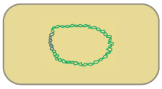
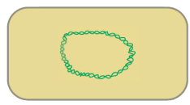
טרנסדוקציה
לעתים, במהלך התרבותו בתוך תא החיידק, הבקטריופאז' קולט גם קטעים של ה-DNA
של החיידק, ולכן הבקטריופאזים החדשים שנוצרו מכילים נוסף על הגנים שלהם גם גנים של החיידק. בהתקיפם תאי חיידקים אחרים הם מעבירים להם את הגנים של החיידק שבו הם נוצרו. תהליך זה נקרא טרנסדוקציה.
בקטריופאז' חודר לחיידק א, מתרבה בתוכו, וגורם לפירוקו.
חיידק א
מקטע ה-DNA של חיידק א, משתלב ב-DNA של חיידק ב.
אחד הבקטריופאזים החדשים שנוצרו מכיל נוסף על הגנים שלו גם מקטע DNA של החיידק א (בצבע כחול). הבקטריופאז תוקף את חיידק ב, ומחדיר לתוכו את ה-DNA של חיידק א.
חיידק ב
עקב הטרנסדוקציה חיידק ב הוא כעת חיידק רקומביננטי (בעל צירוף גנים חדש)המכיל גנים שלו ושל חיידק א.

Slide 10
הטרנסדוקציה הטרנספורמציה והקוניוגציה הם תהליכים הגורמים להגדלת השונות הגנטית
הטרנסדוקציה, הטרנספורמציה והקוניוגציה הן שלושת התהליכים (נוסף על המוטציות) הגורמים ליצירת צירופי גנים חדשים (צירופים רקומביננטים) באוכלוסיות החיידקים
ולהגדלת השונות הגנטית בהם.
ראו הרחבה במצגת מיוחדת העוסקת בנושא זה.

Slide 12
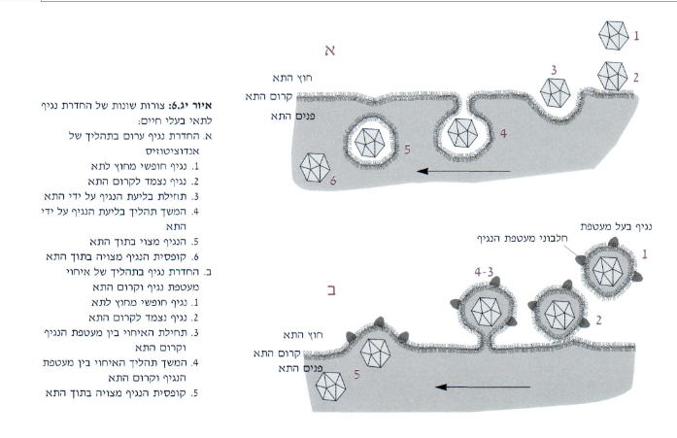
כניסת וירוסים לתוך תא אנימלי

Slide 13
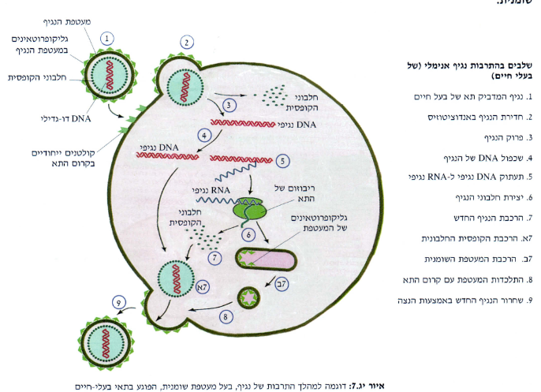

Slide 14
לטנטיות
לעיתים הנגיף אינו מתרבה לאחר חדירתו לתא המאכסן. החומר התורשתי שלו משתלב
ה-DNA של התא, והוא נשאר במצב רדום. לאחר תקופה מסוימת הוא יכול "להתעורר" ולהמשיך את תהליך ההתרבות שלו. מצב זה נקרא מצב לטנטי.
בהמשך נדון בפירוט במחזור החיים של שני נגיפים התוקפים את האדם:
נגיף ההרפס שהחומר התורשתי שלו הוא DNA
ונגיף האיידס שהחומר התורשתי שלו הוא RNA

Slide 15
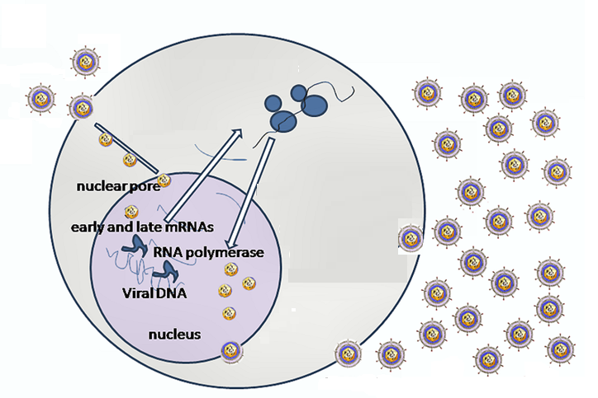
מחזור החיים של נגיף ההרפס HSV-1
הנגיף נצמד לקולטן ייחודי בקרום התא וחדירה של ה
קפסיד והחומר התורשתי שלו לתוך תא הפונדקאי. המעטפת השומנית מתאחה עם קרום התא, נפתח פתח והקפסיד נכנס פנימה.
3. מולקולות ה-mRNA עוברות לציטופלסמה , נצמדות לריבוזמים ועוברות תהליך של תעתוק שבסופו נוצרים חלבני הקפסיד וחלבוני המעטפת של הנגיף.
3
1
הקפסיד חודר לגרעין התא והחומר התורשתי ה-DNA משתחרר ממנו,
ועובר תהליך שיכפול וכך נוצרים
עותקים רבים של הגנום הנגיפי.
כמו כן, הוא עובר תהליך תעתוק של ה
גנים המקודדים לחלבוני
הקפסיד ולחלבוני המעטפת שלו.
2
5
4
5. הנגיפים החדשים שנוצרו
משתחררים מן התא בתהליך
של אקסוציטוזה.
4. חלבוני הנגיף מובלים אל הגרעין ומתארגנים למבנה של קפסידים
שבתוכם ה-DNA של הנגיף ששוכפל קודם.
הקפסידים מנצים מתוך קרום הגרעין תוך שימוש בו לבניית המעטפת ותוך
שילוב חלבוני המעטפת של הנגיף.
תרשים: GrahamColm, wikpedia

Slide 16
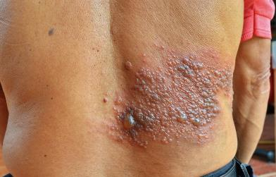
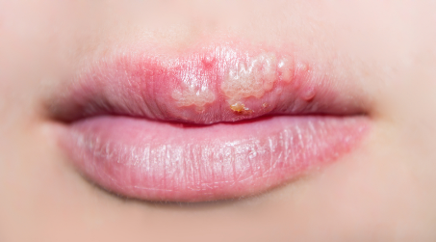
שאלה 1: מחלת ההרפס
שאלה 1:
מחלת ההרפס (בעברית שלבקת) נגרמת על ידי שמונה סוגים של נגיפים השייכים לאותה משפחה. המחלה מתבטאת בשלפוחיות על העור או בריריות, בעיקר באזור השפתיים, בעפעפיים, באזור המותניים או באיברי המין.
שלבקת חוגרת הנגרמת על ידי נגיף הרפס
הרפס בשפתיים
לאור הידוע לכם על שלבי התרבות נגיפים הסבירו את התופעות האלה:
א. הנגיף ההרפס הגורם לשלפוחיות בשפתיים לא גורם לשלבקת חוגרת וההיפך.
ב. לעיתים מחלת ההרפס אינה מתפרצת לאחר ההדבקה אלא לאחר תקופה ארוכה של כמה
חודשים או אפילו שנים. הגורם להתפרצות הוא חולשה של מערכת החיסון עקב תחלואה
במחלה אחרת או מתח נפשי, שינויים הורמונליים, עונות מעבר או שהסיבה אינה ידועה.
תמונות: shutterstock.com

Slide 17
תשובה
שאלה 1:
שלבקת חוגרת הנגרמת על ידי נגיף הרפס
הרפס בשפתיים
לאור הידוע לך על שלבי התרבות נגיפים הסבירו את התופעות האלה:
א. הנגיף ההרפס הגורם לשלפוחיות בשפתיים לא גורם לשלבקת חוגרת וההיפך.
לאור הידוע לך על שלבי התרבות הנגיף שערו מדוע.
ב. לעיתים מחלת ההרפס אינה מתפרצת לאחר ההדבקה אלא לאחר תקופה ארוכה של כמה
חודשים או אפילו שנים. הגורם להתפרצות הוא חולשה של מערכת החיסון עקב תחלואה
במחלה אחרת או מתח נפשי, שינויים הורמונליים, עונות מעבר או שהסיבה אינה ידועה.
תשובה:
א. אין זהות מוחלטת בקולטנים של התאים השונים בגוף. הנגיף נצמד לתאים שבהם מצוי הקולטן הייחודי לו. לנגיף התוקף את השפתיים יש קולטן ייחודי בתאי השפתיים, ואילו לנגיף התוקף במותניים יש קולטן ייחודי בתאי המותניים.
ב. לעיתים ה-DNA של הנגיף משתלב בגנום של התא ונמצא במצב לטנטי (רדום). במצב זה הוא אינו מתרבה ולכן לא גורם למחלה. כאשר מסיבה כלשהי הוא יוצא ממצב זה ומתחיל להתרבות הוא גורם למחלה.

Slide 18
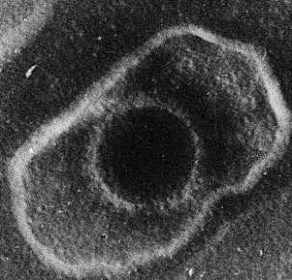
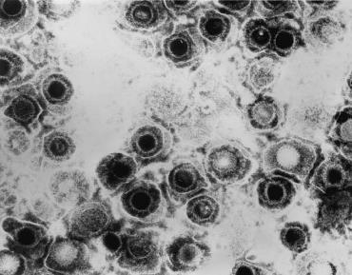
תמונות ממיקרוסקופ אלקטרוני של נגיפים
Liza Gross PLoS Biol 3(12): e430 DOI: 10.1371/journal.pbio.0030430
CDC/Dr. Erskine Palmer
הנגיף הגורם למחלת הנשיקה
(השייך למשפחת נגיפי ההרפס)
נגיפי הרפס
מהזן הגורם לשלפוחיות בשפתיים

Slide 19
שאלה 2
שאלה 2:
א. אילו מן התהליכים שלמדתם עליהם בפרק "התא - מבנה ותפקוד" המתרחשים בתא
החיידק, משועבדים לצורך יצירת הנגיפים החדשים?
ב. תנו דוגמאות למשאבים (חומרים ואנרגיה) של התא המאחסן משועבדים לצורכי הנגיפים?

Slide 20
תשובה
שאלה 2:
א. אילו מן התהליכים שלמדתם עליהם בפרק "התא - מבנה ותפקוד" המתרחשים בתא
החיידק, משועבדים לצורך יצירת הנגיפים החדשים?
ב. תנו דוגמאות למשאבים (חומרים ואנרגיה) של התא המאחסן משועבדים לצורכי הנגיפים?
תשובה:
א. יצירת חלבוני מעטפת הנגיף בתהליך תעתוק ותרגום. שכפול ה-DNA של הנגיף.
ב. חומרים: נוקלאוטידים הדרושים ליצירת ה-DNA, חומצות אמיניות הדרושות ליצירת החלבונים.
אנזימי תעתוק, תרגום, ושכפול.
אנרגיה (ATP) הנחוצה לתהליכי התעתוק, התרגום והשכפול.

Slide 21
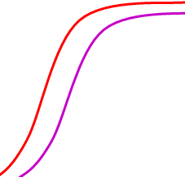
שאלה 3
שאלה 3:
חוקרים גדלו תאים שמקורם באדם בתרבית רקמה במבחנה. הם הדביקו אותם בנגיף ספציפי להם ובדקו את השינויים בכמות ה-DNA של הנגיף, ובכמות הנגיפים השלמים בתוך התאים.
התוצאות מתוארות בעקומות הבאות:
א. מדוע ה-DNA של הנגיף הופיע רק בחלוף 4 שעות ולא מייד?
ב. הסבירו את ההבדלים בזמן ההופעה של הנגיפים ושל ה-DNA שלהם.
ג. החוקרים חזרו על הניסוי בהבדל אחד: הם הוסיפו חומר המונע תהליך של תרגום בתאים.
לאילו הבדלים תצפו בתוצאות? נמקו
מספר נגיפים
(ציר לוגריתמי)
DNA
(ציר לוגריתמי)
DNA
של הנגיף
נגיפים
2
4
6
8
10
12
זמן (שעות)

Slide 22
תשובה
מספר נגיפים
(ציר לוגריתמי)
DNA
(ציר לוגריתמי)
שאלה 3:
א. מדוע ה-DNA של הנגיף הופיע
רק בחלוף 4 שעות ולא מייד?
ב. הסבירו את ההבדלים בזמן ההופעה
של הנגיפים ושל ה-DNA שלהם.
ג. החוקרים חזרו על הניסוי בהבדל אחד:
הם הוסיפו חומר המונע תהליך של
תרגום בתאים. לאילו הבדלים תצפו
בתוצאות? נמקו
DNA
של הנגיף
נגיפים
2
4
6
8
10
12
זמן (שעות)
תשובה:
א. לוקח זמן עד שה-DNA של הנגיף חודר לגרעין ומשוכפל שם במספר עותקים רב.
ב. במקביל לשכפול ה-DNA של הנגיף, מיוצרים גם חלבוני הקפסיד וחלבוני המעטפת, ורק
לאחר מכן הם מתארגנים יחיד לנגיפים שלמים, ולכן יש הפרש זמן בין הופעת ה-DNA ובין
הופעת הנגיפים השלמים.
ג. במקרה כזה יופיע רק ה-DNA הנגיפי, אולם הנגיפים השלמים לא יופיעו, משום שחלבוני
הקפסיד והמעטפת לא ייווצרו, ולכן לא יוכלו להיווצר גם הנגיפים השלמים.

Slide 23
שאלה 4: מדוע נגיפים נחשבים טפילים?
שאלה 4: בגרות תשס"ב
נגיף הוא טפיל.
א. מהי משמעות המושג "טפילות" כשמדובר בנגיפים?
ב. במה מבנה הנגיפים שונה ממבנה התאים של אדם? (ציינו שלושה הבדלים).

Slide 24
תשובה
שאלה 4: סעיפים א ו-ג' בגרות תשס"ב
נגיף הוא טפיל.
א. מהי משמעות המושג "טפילות" כשמדובר בנגיפים?
ב. קשה למצוא תרופות נגד מחלות נגיפיות שייפגעו בנגיף, אך לא ייפגעו בתאי
החולה עצמו. הסבירו מדוע.
ג. במה מבנה הנגיפים שונה ממבנה התאים של אדם? (ציינו שלושה הבדלים).
תשובה:
א. הנגיף מתרבה רק בתוך תאים של אורגניזמים אחרים, אגב ניצול משאבי התא המאחסן.
ב. הנגיפים אינם מקיימים תהליכי חיים עצמאיים, אלא מתרבים בתאים אחרים תוך כדי ניצול משאבי התא. תהליך ההתרבות כולל שכפול החומר התורשתי של הנגיף, ויצירת חלבוניו בתהליך תעתוק ותרגום. התא מקיים תהליכים אלה גם לצרכיו שלו ולכן פגיעה בהם על ידי תרופה, תפגע ללא הבחנה גם בתהליכי החיים של התא.
ג. - החומר התורשתי של האדם מוקף בקרום, ואילו בנגיף הוא אינו מוקף בקרום.
- הנגיף מוקף במעטפת ללא קרום, ואילו תא האדם מוקף בקרום.
- החומר התורשתי של הנגיף הוא DNA או RNA , ואילו החומר התורשתי של האדם הוא
רק DNA.
- בתא האדם יש גם DNA וגם RNA, ואילו בנגיף יש רק אחד מהם.
- בתא האדם יש מיטוכונדריה, רבוזומים, שלד תוך-תאי ואברונים נוספים, ואילו לנגיף
אין אברונים.

Slide 25
רטרווירוסים
רטרווירוסים הם נגיפים שחומצת הגרעין שלהם היא RNA חד-גדילי ולא DNA.
מסלול ההתרבות של הרטרווירוסים בתא המאחסן דומה עקרונית למסלול ההתרבות
של הנגיפים שחומצת הגרעין שלהם היא DNA, למעט הבדל אחד:
הרטרווירוסים מחדירים לתא המאחסן לא רק את החומר הגנטי שלהם - ה-RNA,
אלא גם אנזים ייחודי שלהם הנקרא *Reverse Transcriptase (המתעתק במהופך),
ההופך את ה-RNA שלהם ל-DNA.
הסיבה לכך היא שאנזימי התא המאכסן "יודעים" לתעתק רק DNA, ולכן הפיכת ה-RNA של הנגיף ל-DNA בעזרת האנזים של הנגיף, מאפשרת את תעתוק הגנים שלו על ידי אנזימי החיידק ויצירת חלבוני המעטפת של הנגיף.
מטבעו, לחיידק אין אנזים ההופך RNA ל-DNA משום שפעולה זו אינה מתרחשת אצלו
בדרך טבעית.
נגיף האיידס הוא דוגמה לרטרווירוס.
ראו פירוט בשקף הבא.
מתוך Wikimedia commons
*בהנדסה הגנטית משתמשים באנזים Reverse Transcriptase על מנת לייצר cDNA. ראו הרחבה במצגת: הנדסה גנטית.

Slide 26
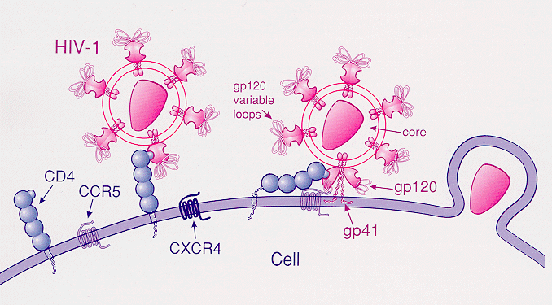
נגיף האיידס (HIV-1)
מבנה הנגיף
הבליטות החלבוניות (gp120ו-gp40) שבאמצעותן הנגיף נצמד לקולטן CD4 שבתא הדם הלבן
נגיף הגורם למחלת האיידס שייך לקבוצת הנגיפים הרטרוויררוסים.
הרטרווירוסים הם נגיפים שחומצת הגרעין שלהם היא RNA חד-גדילי ולא DNA.
מלבד ה-RNA, הקפסיד והמעטפת השומנית יש בנגיף אנזים מתעתק במהופך– ראו פירוט על תפקודו בשקף הבא.
נגיפי האיידס תוקפים תאי דם לבנים לימפוציטים מסוג T-עוזרים שיש להם קולטן ספציפי לנגיף.
מעטפת שומנית שמקורה הוא בקרום התא המאחסן
RNA
הקפסיד
האנזים ריברס טרנסריפטאז
RNA
מתוך Wikimedia commons
תרשים המתאר את היצמדות נגיף האיידס לקולטן הספציפי שלו על קרום תא הדם הלבן הקרוי CD4
Gp120 ו-gp40 הם הבליטות החלבוניות שבאמצעותן הנגיף נצמד לקולטן CD4 שבתא הדם הלבן
US National Institutes of Health - National Institute of Allergy and Infectious Diseases

Slide 27
האנזים המתעתק במהופך (ריברס טרנקריפטאז)
לאחר חדירת הנגיף לתא הפונדקאי, האנזים המתעתק במהופך *Reverse Transcriptase (המתעתק במהופך),
ההופך את ה-RNA שלו ל-DNA. הוא מתעתק גדיל DNA משלים ל-RNA של הנגיף, לאחר מכן, מפרק האנזים את גדיל ה-RNA ששימש כתבנית ובונה גדיל משלים לגדיל
ה-DNA. כך נוצרה מולקולה דו-גדילית של DNA המכילה את המידע הגנטי של הנגיף.
האנזים
המתעתק במהופך
נשאות
ה-DNA הנגיפי חודר לגרעין, משתלב ב-DNA של התא ונכנס לשלב לטנטי, שלב תרדמה שבו הוא עובר שכפול עם גנום התא בכל פעם שהתא עובר חלוקה, אך הגנים שלו לא פעילים ולא נוצרים נגיפים חדשים.
במצב זה, שיכול להימשך שנים, האדם הוא נשא של המחלה. לא מתבטאים אצלו התסמינים של מחלת האיידס, אולם הוא יכול להדביק אנשים אחרים.
לאחר זמן, בגלל גירויים שונים שאינם ברורים עדיין במלואם מתחיל הנגיף להתרבות.
ראו את מסלול ההתרבות בתרשים בשקף הבא.

Slide 28
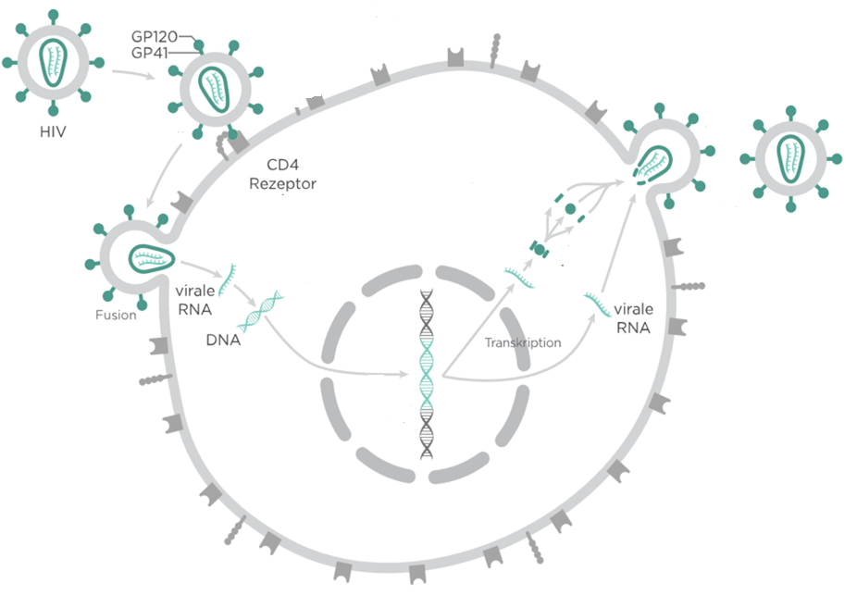
מחזור החיים של נגיף האיידס (HIV-1)
הנגיף נצמד
לקולטן הייחודי לו
חלבוני הנגיף וה-RNA מתארגנים למבנה של נגיפים, הפורצים מן התא בתהליך הנצה תוך כדי התעטפות בקרום התא.
1
ה-DNA עובר תהליך תעתוק, וה-mRNA שנוצר עובר לציטופלסמה, נצמד לריבוזומים ועובר תהליך תרגום
6
5
2
המעטפת השומנית מתאחה עם קרום התא, נפתח פתח והקפסיד נכנס פנימה. מולקולת ה-RNA משתחררת ממנו.
3
4
האנזים ריברז טרנקריפטאז יוצר מולקולת DNA
דו-גדילית על תבנית
ה-RNA הנגיפי.
ה-DNA הנגיפי משתלב בתוך
הגנום של התא
Thomas Splettstoesser, Wikimedia commons, CC BY-SA 3.0

Slide 29
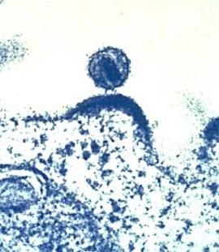
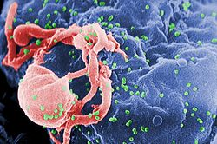
נגיף האיידס (HIV-1)
National Institutes of Health
צילום ממיקרוסקופ אלקטרוני המתאר את יציאת
נגיפי איידס (הירוקים) מלימפוציט (התא הוורוד)
צילום ממיקרוסקופ אלקטרוני המתאר את יציאת נגיף איידס חדש מתא דם לבן בתהליך הנצה (יציאה בתוך שלפוחית המורכבת מקרום תא הדם הלבן – זאת המעטפת בתרשים מבנה הנגיף)
הרחבה: ראו סרטון המתאר את מחזור החיים של נגיף האיידס.

Slide 30
שאלה 5
שאלה 5: בגרות תשס"ג
א. נגיפים הם טפילים מוחלטים המשתמשים בתא המאחסן כדי להתרבות. עם זאת, בנגיפים
שהם רטרווִירוסים (כמו נגיף האיידס), שהחומר התורשתי בהם הוא RNA , לפחות אנזים
אחד הדרוש לצורך הכפלת הנגיף, הוא ממקור נגיפי. הסבירו.
ב. האם אפשר להשתמש בחומר שפוגע בפעילות האנזים ריברס-טרנסקריפטאז לטיפול
בחולי איידס ללא חשש שהיא תפגע בתאי האדם עצמו. נמקו.

Slide 31
תשובה
שאלה 5:
א. נגיפים הם טפילים מוחלטים המשתמשים בתא המאחסן כדי להתרבות. עם זאת, בנגיפים
שהם רטרווִירוסים (כמו נגיף האיידס), שהחומר התורשתי בהם הוא RNA , לפחות אנזים
אחד הדרוש לצורך הכפלת הנגיף, הוא ממקור נגיפי. הסבירו. (בגרות תשס"ג)
ב. באופן עקרוני, האם אפשר להשתמש בחומר שפוגע בפעילות האנזים ריברס-טרנסקריפטאז
לטיפול בחולי איידס ללא חשש שהיא תפגע בתאי האדם עצמו? נמקו.
תשובה:
ב. האנזים הדרוש הוא ריברס טרנסקריפטאז, ההופך RNA ל-DNA.
האנזים דרוש לנגיף משום שאנזימי התעתוק של התא המאכסן "יודעים" ליצור מולקולת RNA על תבנית של מולקולת DNA, אך לא להיפך. כלומר לתא המאחסן אין אנזים ההופך RNA ל-DNA משום שפעולה זו אינה מתרחשת אצלו בדרך טבעית.
לכן הפיכת ה-RNA של הנגיף ל-DNA בעזרת האנזים של הנגיף, הכרחית לתעתוק הגנים שלו על ידי אנזימי החיידק וליצירת חלבוני המעטפת.
ב. מכיוון שבתאי האדם אין באופן טבעי את האנזים הזה, ולא מתבצע אצלו תהליך של הפיכת RNA ל-DNA, אין חשש שהתרופה תפגע בתהליך כלשהו המתרחש בגוף האדם.

Slide 32
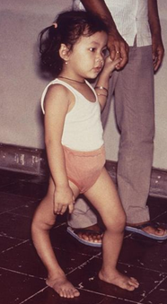
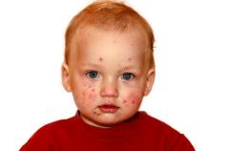
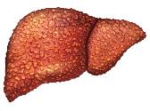
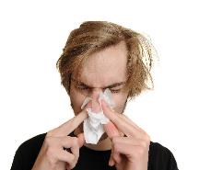
התרבות הנגיפים בגוף גורמת למחלה
התרבות הנגיפים בתוך תאי הגוף גורמת לנזק כבד לתאים ואף למותם. הרס התאים במקום ההתרבות הוא הגורם לסימני המחלה. התאים שנפגעו משחררים חומרים המתפשטים בגוף וגורמים לעליית החום, לכאבי ראש, לכאבי גפיים, לבחילות ולהקאות.
זהותו של האיבר המותקף ומידת אלימות הנגיף קובעות את מידת הנזק. דוגמאות:
נגיפים ההורסים תאים בעור גורמים לפריחה ולאבעבועות.
בתמונה ילד חולה באבעבועות רוח.
תמונות:
נגיפים המתרבים בכבד עלולים לפגוע בתפקודי הכבד,
פגיעה שעלולה להתבטא במחלה
קשה וקטלנית.
כבד שנפגע מצהבת נגיפית (תמונה תחתונה) לעומת כבד של אדם בריא.
נגיפי הנזלת למיניהן מתרבים בתאי האפיתל של דרכי הנשימה העליונות וגורמים להפרשת ריר בכמות גדולה.
CDC
נגיפים ההורסים תאים במערכת העצבים
יכולים לגרום לשיתוק.
בתמונה ילדה שחלתה בשיתוק ילדים עקב הידבקות בנגיף הפוליו

Slide 33
סיכום: נגיפים = וירוסים
הנגיפים הם קבוצה ייחודית של טפילים:
הנגיפים הם קבוצה ייחודית של טפילים:
יש להם מאפיינים של יצורים חיים מבחינת תורשה ואבולוציה: הם בעלי חומר גנטי, הם
מתרבים ומעבירים את תכונותיהם לצאצאים. עקב מוטציות המתרחשות מדי פעם בפעם, חל
שינוי בתכונותיהם במהלך האבולוציה.
אין להם מאפיינים של יצורים חיים מבחינת המטבוליזם (חילוף חומרים): הנגיפים הם טפילים מוחלטים המסוגלים להתרבות רק בתאי אורגניזמים אחרים. אין מתקיים בהם חילוף חומרים, והם תלויים לחלוטין במטבוליזם של התא המאחסן.
הנגיף בנוי מחלק פנימי הכולל חומצת גרעין שהיא DNA או RNA (ברטרווירוסים), ומחלק
חיצוני שהוא קופסית המורכבת מחלבונים.
כל נגיף מתקיף תאים ייחודיים. ההיכרות מבוססת על התאמה בין חלבונים במעטפת הנגיף
לקולטנים בתא המאחסן.

Slide 34
סיכום: נגיפים = וירוסים – המשך
החומר התורשתי של הנגיף חודר לתא המאחסן, ומשוכפל בו בעותקים רבים. כמו כן, נוצרים
(בתהליך תעתוק ותרגום) חלבוני המעטפת, המקודדים מגנים המצויים בחומר התורשתי שלו.
משאבי התא המאחסן הכוללים: חומרים, המערכת האנזימתית ואנרגיה, משועבדים להתרבות
הנגיף.
חלקי הנגיף שהורכבו מתארגנים לנגיפים חדשים, המשתחררים מן התא ויכולים לתקוף עוד
תאים מאותו הסוג.
לעתים, גנום הנגיף משתלב בגנום התא המאחסן ונשאר במצב רדום (מצב לטנטי),
ובהשפעת גורמים סביבתיים ופנימיים מסוימים הוא יכול להתבטא, ואז נוצרים נגיפים חדשים.

Slide 35
סיכום: נגיפים = וירוסים – המשך
רטרווירוסים הם נגיפים שחומצת הגרעין שלהם היא RNA. התרבותם בתא המאחסן כוללת
שלב מקדים של הפיכת ה-RNA שלהם ל-DNA, בעזרת אנזים ייחודי שלהם הנקרא האנזים
המתעתק במהופך (ריברס טרנסקריפטאז), החודר לתא המאחסן, נוסף על החומר הגנטי.
נגיף האיידס שייך לקבוצת הרטרווירוסים. בזמן שה-DNA (שנוצר על תבנית ה-RNA הנגיפי)
משולב בגנום של התא במצב לטנטי, האדם אינו חולה במחלה, אך הוא נשא שלה ויכול
להדביק אנשים אחרים.
קשה למצוא תרופה נגד מחלות נגיפיות מכיוון שהנגיפים אינם מקיימים תהליכי חיים עצמאיים,
אלא מתרבים בתאים אחרים תוך כדי ניצול משאבי התא. תהליך ההתרבות כולל שכפול החומר
התורשתי של הנגיף, ויצירת חלבוניו בתהליך תעתוק ותרגום. התא מקיים תהליכים אלה גם
לצרכיו שלו ולכן פגיעה בהם על ידי תרופה, תפגע ללא הבחנה גם בתהליכי החיים של התא.
תרופות נגד איידס כוללות בין היתר חומרים הפוגעים בפעילות האנזים המתעתק במהופך
שאינו מצוי באופן טבעי בתאי האדם.
מונחים (מהסילבוס): לטנטיות, נשא של נגיף, נגיף האיידס ( (HIV-1, נגיף הפוליו (HSV-1), רטרו-וירוס, אנזים מתעתק במהופך (Reverse Trancriptase).

Slide 36
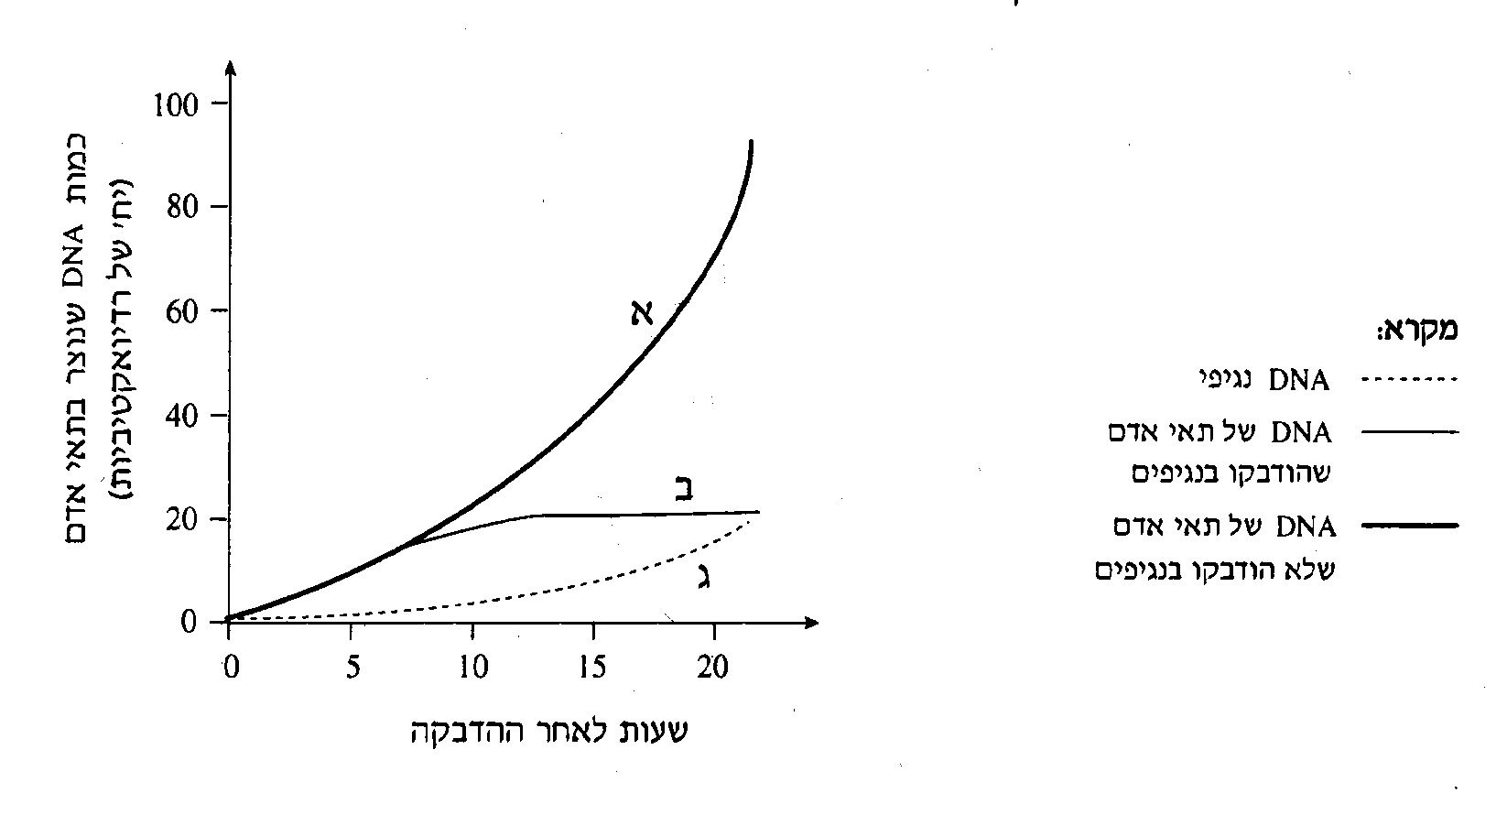
תרגול נוסף: שאלה 6
שאלה 6: בגרות תשס"ב
חוקרים בדקו בתרבית רקמה של תאי אדם את ההשפעה של נוכחות נגיף על סינתזת
ה-DNA של תאי האדם ושל הנגיף. לתרבית רקמה של תאי אדם, שהודבקה בנגיפים, הוסיפו החוקרים נוקלֵאוטידים (יחידות המבנה של חומצות גרעין) מסומנים בסימון רדיואקטיבי.
החוקרים מיצו מהתאים דגימות של DNA בפרקי זמן שונים במשך כעשרים שעות לאחר ההדבקה, ולאחר מכן הפרידו בין ה-DNA הנגיפי ובין ה-DNA של תאי האדם.
הפרדה זו מאפשרת מעקב אחרי הסינתזה של כל סוג של DNA בנפרד.
התוצאות מוצגות באיור שלפניכם.
א. מהי הבקרה בניסוי זה? נמקו.
ב. תארו את תוצאות הניסוי על פי עקומות א',ב' ,ג ' שבאיור.
ב. הסבירו את תוצאות הניסוי.
* תרגול מיומניות הנדרשות בבחינת הבגרות במעבדה (תיאור גרף והסבר תוצאות)

Slide 37
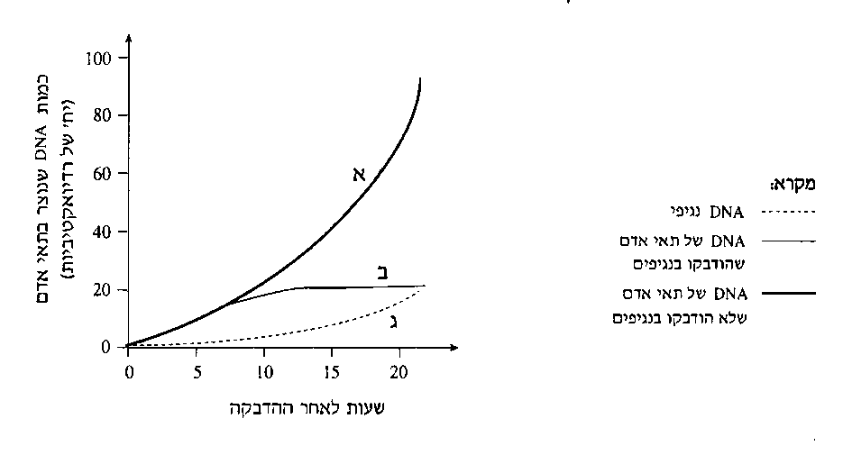
תשובה
שאלה 6: בגרות תשס"ב
תשובה:
א. קבוצת הבקרה בניסוי היא קבוצת התאים שלא הודבקו בנגיף – קבוצה א'.
נימוק: התאים האלה מייצגים מצב בלא טיפול, ואליהם משווים את התוצאות המתקבלות מקבוצות הניסוי.
ב. תיאור העקומות:
עקומה א': יש עלייה הדרגתית בסינתזת DNAמ-0 ועד 90 יחידות במשך כעשרים שעות.
עקומה ב': יש עלייה הדרגתית בסינתזת DNA, כמו בעקומה א, במשך כשמונה שעות, ואחר כך התמתנות עד השעה ה-12 והפסקת סינתזה ברמה של עשרים יחידות.
עקומה ג': עד השעה הרביעית כמעט שאין סינתזה של DNA, לאחר מכן יש עלייה אִטית מאוד בסינתזה של DNA עד השעה 22 בערך, עד לרמה של עשרים יחידות.
ג. בקבוצת הבקרה חלה יצירה של DNA בכל שעות הניסוי. בקבוצת הניסוי, כל זמן שהנגיף לא התרבה הייתה יצירת DNA של האדם, ולאחר מכן נוצר DNA של הנגיף.
כל משאבי התא שועבדו לצורך זה, ולכן נפסקה יצירת DNA של החיידק, וכמות ה-DNA
שלו לא השתנתה.

Slide 38
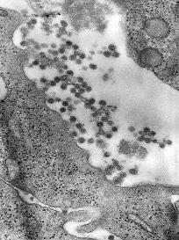
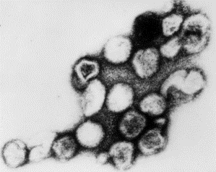
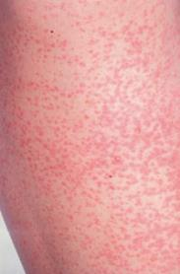
הרחבה: אדמת – מחלה הנגרמת על ידי נגיפים
הנגיפים (בהגדלה)
נגיפי האדמת (העיגולים הקטנים) פורצים מתוך תאי הפונדקאי (אדם) לאחר שהתרבו בתוכם
CDC/Dr. Erskine Palmer
CDC/ Dr. Fred Murphy; Sylvia Whitfield
האדמת מתבטאת בפריחה אופיינית בכל הגוף. בתמונה זו – בגב
Prof. Dr. Dr. F.C. Sitzmann, Homburg/Saar Copyright: DGK. Wikimedia commons (CC BY-SA 3.0)

Slide 39
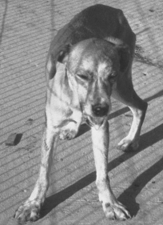
שאלה 7 סעיפים א'-ג': כלבת
שאלה 7: סעיפים א', ב' מבגרות תשס"ג
א. מחלת הכלבת נגרמת על ידי נגיף. לואי פסטר פיתח חיסון למחלת הכלבת, אך לא
הצליח לבודד את הגורם למחלה זו. החוקרים שחיו בשליש האחרון של המאה ה-19,
כאשר כבר זוהו ובודדו לא מעט חיידקים גורמי מחלות, התקשו לבודד את הנגיף למחלת
הכלבת.
ציינו שתי סיבות לקושי שהיה לחוקרים לבודד את הנגיף.
ב. בדרך כלל, נגיף תוקף תאים של אורגניזם ממין מסוים. הסבירו מדוע.
ג. למרות הנאמר בסעיף ב', יש נגיפים התוקפים כמה אורגניזמים. לדוגמה,
נגיף הכלבת תוקף מספר מינים לא קטן של בעלי חיים, ולכן, לדוגמה, כלב חולה
בכלבת יכול להדביק בני אדם במחלה. שערו מה יכולה להיות הסיבה לכך.
Courtesy CDC, PHIL ( #2626)
כלב חולה בכלבת

Slide 40
תשובה
שאלה 7: סעיפים א,' ב' מבגרות תשס"ג
א. מחלת הכלבת נגרמת על ידי נגיף. לואי פסטר פיתח חיסון למחלת הכלבת, אך לא
הצליח לבודד את הגורם למחלה זו. החוקרים שחיו בשליש האחרון של המאה ה-19,
כאשר כבר זוהו ובודדו לא מעט חיידקים גורמי מחלות, התקשו לבודד את הנגיף למחלת
הכלבת.
ציינו שתי סיבות לקושי שהיה לחוקרים לבודד את הנגיף.
ב. בדרך כלל, נגיף תוקף תאים של אורגניזם ממין מסוים. הסבירו מדוע.
ג. למרות הנאמר בסעיף ב', יש נגיפים התוקפים כמה אורגניזמים. לדוגמה,
נגיף הכלבת תוקף מספר מינים לא קטן של בעלי חיים, ולכן, לדוגמה, כלב חולה
בכלבת יכול להדביק בני אדם במחלה. שערו מה יכולה להיות הסיבה לכך.
תשובה:
א. נגיפים מתרבים בתוך תאי המאחסן, ולכן אי אפשר לגדל אותם בתרבית במצע מזון, כפי שמגדלים חיידקים.
הנגיפים קטנים בהרבה מן החיידקים ולכן אי אפשר לראותם במיקרוסקופ האור, אלא רק במיקרוסקופ אלקטרוני שפותח רק במאה העשרים.
ב. הנגיף נצמד לקולטנים ייחודיים בתאים שהוא תוקף, ואינו יכול לתקוף תאים אחרים שאין להם את הקולטנים האלה.
ג. הקולטן שנגיף הכלבת נצמד אליו בתאי מערכת העצבים, מצוי בכמה אורגניזמים.

Slide 41
שאלה 8: האם הנגיפים הם אורגניזמים חיים?
שאלה 8:
לפניכם רשימת מאפייני חיים של אורגניזמים חיים. אילו מאפייני חיים מתקיימים בנגיפים
ואילו מהם אינם מתקיימים?
מדוע הם נחשבים אורגניזמים הנמצאים על הגבול שבין החי לדומם?
מאפייני החיים
א. קולט חומרים ואנרגיה מן הסביבה, משנה את החומרים שקלט
ופולט לסביבה חומרים ואנרגיה הנוצרים בו בתהליך השינוי
ב. קולט מידע מן הסביבה ומגיב עליו
ג. מתרבה אגב העברת המידע התורשתי לדור הבא
ד. גדל ומשתנה במהלך החיים
ה. מסוגל לנוע, גם אם אינו משנה את מקומו
ה. שומר על ההומאוסטזיס
מאפיין מבנה של אורגניזמים חיים: בנויים מתאים.

Slide 42
תשובה: הנגיפים נמצאים על הגבול בין הדומם לחי
שאלה 8:
לפניכם רשימת מאפייני חיים של אורגניזמים חיים. אילו מאפייני חיים מתקיימים בנגיפים
ואילו מהם אינם מתקיימים?
מדוע הם נחשבים אורגניזמים הנמצאים על הגבול שבין החי לדומם?
מאפייני החיים
א. קולט חומרים ואנרגיה מן הסביבה, משנה את החומרים שקלט
ופולט לסביבה חומרים ואנרגיה הנוצרים בו בתהליך השינוי
ב. קולט מידע מן הסביבה ומגיב עליו
ג. מתרבה אגב העברת המידע התורשתי לדור הבא
ד. גדל ומשתנה במהלך החיים
ה. מסוגל לנוע, גם אם אינו משנה את מקומו
ה. שומר על ההומאוסטזיס
מאפיין מבנה של אורגניזמים חיים: בנויים מתאים.
תשובה:
מאפיין החיים היחיד המתקיים בנגיפים הוא: התרבות והעברת המידע התורשתי לדור הבא. (תנועת הווירוסים מתא לתא אינה אקטיבית, אלא הם נעים עם תנועת הנוזל או האוויר שהם נמצאים בו).
הם נחשבים אורגניזמים הנמצאים בין החי לדומם מכיוון שמתקיים בהם רק אחד ממאפייני החיים. נוסף על כך, אין להם מבנה של תא כמו לשאר האורגניזמים.

Slide 43
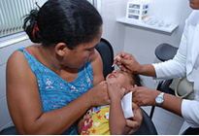
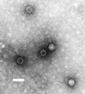
הרחבה: מחלת שיתוק ילדים הנגרמת ע"י נגיף הפוליו
נגיף הפוליו הגורם
למחלת שיתוק הילדים
CDC
F.P. Williams, U.S. EPA
Imprensalauro/FLIKER
ילדה שחלתה בשיתוק ילדים
החיסון נגד שיתוק ילדים ניתן דרך הפה
רבות ממחלות הילדוּת כגון אדמת, חצבת, אבעבועות רוח, שיתוק ילדים וקרמת (דיפטריה) נגרמות על ידי נגיפים. מחלות אלו מדבקות מאוד, ולכן רב הסיכוי להידבק בהן כבר בגיל הילדות – ולפיכך הן קרויות מחלות ילדות. (כל גננת יודעת שמספיק שילד אחד יחלה באבעבועות רוח, כדי שכל ילדי הגן יידבקו).
עם זאת, שכיחותן של רבות מן המחלות האלה ירדה מאוד עקב החיסונים הניתנים בגיל הילדות.

Slide 44
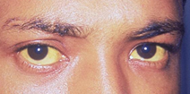
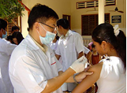
הרחבה: צהבת נגיפית
צהבת היא מצב שבו שוקע צבען (פיגמנט) צהוב בשם בילירובין ברקמות. צהבת יכולה להיגרם מגורמים שונים שאחד מהם הוא נגיף. הצהבת הנגיפית היא מחלה קשה העלולה לגרום לנזקים כרוניים לכבד ולהתפתחות מחלת שחמת הכבד. חיסון נגד צהבת B ניתן לתינוקות מיד עם היוולדם.
CDC/ Dr. Thomas F. Sellers/Emory University
© Cambodia4kids.org , Beth Kanter
ילד חולה בצהבת
חיסון נגד צהבת

Slide 45
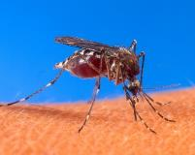
שאלה 9: ביולוגיה בחיוך
שאלה 9:
אחרי עוד לילה רווי עקיצות ובלא שינה, החלטת ליישם את הידע
הביולוגי הרחב שלך בנושא נגיפים ואת טכניקות ההנדסה הגנטית
כדי לפתור את העולם מעונשם של יתושים.
א. כיצד אפשר לעשות זאת?
ב. בהתחשב בדרך ההזנה של היתושים (או ליתר דיוק: היתושות – המוצצות את דם האדם),
מה תוכל לעשות על מנת לוודא שההמצאה שלך לא תחסל עם היתושים גם את כל המין
האנושי?
ג. לאחר שווידאת שאין סכנה לבני אדם ביישום השיטה שפיתחת, האם עדיין ייתכן שתיווצר
סכנה כזו בעתיד?
רמז: קצב הריבוי של הנגיפים גבוה ביותר ולכן הם נוטים לעבור מוטציות רבות.
CDC/ James D. Gathany

Slide 46
תשובה
שאלה 9:
א. כיצד אפשר לעשות זאת?
ב. בהתחשב בדרך ההזנה של היתושים (או ליתר דיוק: היתושות – המוצצות את דם האדם), מה תוכל לעשות על מנת לוודא שההמצאה שלך לא תחסל עם היתושים גם את כל המין האנושי?
ג. לאחר שווידאת שאין סכנה לבני אדם ביישום השיטה שפיתחת, האם
עדיין ייתכן שתיווצר סכנה כזו בעתיד?
רמז: קצב הריבוי של הנגיפים גבוה ביותר ולכן הם נוטים לעבור מוטציות רבות.
CDC/ James D. Gathany
תשובה:
א. אפשר ל"הנדס" גנטית נגיף שתוקף יתושים ולהפיץ אותו לסביבה.
ב. אפשר לתכנן את הנגיף כך שיזהה קולטנים של תאי יתושים בלבד, עדיף תאים ייחודיים לנגיף כמו התאים האחראים להפרשת הרוק, המוזרק לבעל החיים בנקודת המציצה.
ד. נגיפים מתרבים בקצב גבוה ולכן חשופים למוטציות. מוטציה יכולה לשנות ייחודיות של נגיף ולאפשר לו לתקוף תאים מסוגים שונים מסוגי התאים שתקף במקור. לפיכך, מבחינה עקרונית, גם אם תוכנן הנגיף לתקוף יתושים, לאחר מוטציות מסוימות יש אפשרות (אמנם קטנה) שהוא יוכל לתקוף גם בעלי חיים אחרים, לדוגמה: האדם.

